Slide 1
国家开发银行生源地信用助学贷款政策
国家开发银行云南省分行
2019年5月

Slide 2
开篇
国家开发银行成立于1994年，是直属中国国务院领导的开发性金融机构。主要通过开展中长期信贷与投资等金融业务，为国民经济重大中长期发展战略服务。国开行是全球最大的开发性金融机构，中国最大的对外投融资合作银行、中长期信贷银行和债券银行。
自2004年起，国家开发银行在教育部、财政部、人民银行、银监会等部门的悉心指导和大力支持下，开始开办国家助学贷款业务。通过坚持金融社会化的理念和方法，国开行携手教育部门，探索建立了“政府主导、教育主办、开发性金融支持”的助学贷款模式，弥补了国家助学贷款领域的市场空白和缺失，特别是在机制建设、制度建设、信用建设、IT建设和服务方面成效显著，形成了具有中国特色的、符合国情的、可持续发展的助学贷款模式，打造了国家助学贷款领域不可替代的国开行品牌。
助学贷款

Slide 3
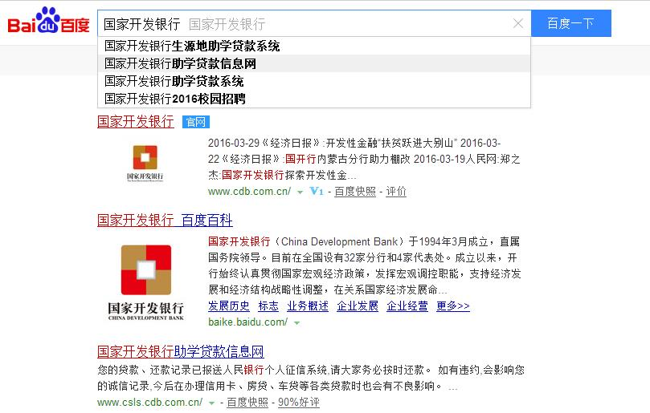
开篇
助学贷款的重要意义
对于国家：落实科教兴国战略，实现教育公平，助力教育扶贫。
对于地方政府：解决贫困家庭就学问题，促进社会和谐发展。
对于高校：有效解决学生拖欠学费问题，促进高校财务健康运行。
对于家长：不用再四处借钱，为高昂的学费而发愁。
对于学生：获得了接受高等教育的机会，并可以通过自己的努力还款，心理压力较小。
对于开行：积极承担社会责任，得到政府、教育部门、学生家长的一致好评，并获得一张闪亮的名片。

Slide 4
目 录
一、整体情况
二、云南省整体情况
三、信贷政策
四、业务流程
五、系统操作
六、联系我们

Slide 5
一
整体情况——受理发放
全行
2018年，我行助学贷款覆盖面的广度和深度进一步扩大，截至目前已覆盖26个省份，2309个区县。
2018年，签订助学贷款287亿元，较17年增长35亿元，支持学生402万人，较17年增长37万人。
截止到2018年底，累计发放助学贷款1647亿元，支持学生2622万人次。其中，有146万名大学新生获得了我行助学贷款支持，至此，平均每5名高考录取生中，就有1名学生获得我行贷款支持。
支持研究生占比

Slide 6
目 录
一、整体情况
二、云南省整体情况
三、信贷政策
四、业务流程
五、系统操作
六、联系我们

Slide 7
二
云南省整体情况——开办情况
政策体系：
助学贷款
国家助学贷款
商业助学贷款
生源地信用助学贷款
高校助学贷款

Slide 8
二
云南省整体情况——组织模式
国家开发银行
云南省分行
云南省教育厅
助学贷款分管处室
省级资助中心
市级资助中心
市级资助中心
市级资助中心
县区
县区
县区
县区
县区
县区
乡镇办理点
乡镇办理点
乡镇办理点
乡镇办理点

Slide 9
二
云南省整体情况——受理发放
目前生源地信用助学贷款业务覆盖全省16个地市的133个县区，达到100%全覆盖
2018年助学贷款发放金额18.73亿元，支持学生25.53万人，发放金额和支持学生人数分别较上年增长28%和24%。
截止到2018年底，累计发放助学贷款82.76亿元，支持学生127万人次。

Slide 10
目 录
一、整体情况
二、云南省整体情况
三、信贷政策
四、业务流程
五、系统操作
六、联系我们

Slide 11
三、信贷政策
基本信贷政策
生源地信用助学贷款是指开发银行向符合条件的家庭经济困难的普通高校新生和在校生发放的、在学生入学前户籍所在县（市、区）办理的助学贷款。生源地贷款为信用贷款，学生和家长（或其他法定监护人）为共同借款人，共同承担还款责任。
贷款性质 | 信用贷款。无需抵押担保，但需要提供共同借款人。
贷款额度 | 本科生每年最高不超过8000元，研究生不超过12000元。
贷款期限 | 学制加13年，最长不超过20年。
贷款用途 | 学费和住宿费。
贷款利率 | 执行中国人民银行基准利率，每年12月21日调整一次。
贴息 | 在校期间全额财政贴息，毕业后自行承担全额利息。
宽限期 | 毕业后三年，只还利息不还本金。

Slide 12
三、信贷政策
资格审查
审查内容包括：是否具备家庭经济困难资格、申请表的填写是否符合要求，申请材料及复印件是否齐全、共同借款人是否满足条件等。
根据教育部2019年3月29日发布的《关于取消一批证明事项的通知》（教政法函[2019]12号）要求，取消高校学生申请资助时需由家庭所在地乡、镇或街道民政部门对学生家庭经济情况予以证明的环节，改为申请人书面承诺。
借款学生需要同时满足以下条件：
具有中华人民共和国国籍；
诚实守信，遵纪守法；
被全日制普通本科高校、高等职业学校和高等专科学校正式录取的本专科学生、研究生和第二学士学生；
学生入学前户籍与其共同借款人户籍均在本县（市、区）；
家庭经济困难，家庭经济收入不足以支付学生在校期间完成学业所需的基本费用；
当年没有获得其他助学贷款。

Slide 13
三、信贷政策
还款规则
上学期间，不承担利息，不偿还本金。
毕业当年9月1日起开始自己负担支付利息。
每年的12月20日为正常还息日。
宽限期内只需自付利息，不需偿还本金。
毕业后有三年的宽限期，宽限期到毕业第四年8月31日为止。
宽限期结束当年的12月20日除自付利息外开始等额还本。
贷款期限最后一年的9月20日要求全部还清。

Slide 14
三、信贷政策
举一个小明的例子
凤县的小明同学于2013年考取了大学本科，成为一名光荣的大学生。但是，小明同学父亲下岗，母亲体弱多病，为了不给家里增加经济负担，小明同学申请了国家开发银行生源地助学贷款。通过申请、审批和高校确认，成功获得了生源地助学贷款6000元，贷款期限11年。小明2013年9月1日入学，2017年6月30日毕业。假设利率5%不变。他的正常还款情况如下：
8月1日
申请贷款
6月30日
毕业
9月1日
宽限期开始
8月31日
宽限期结束
9月20日
贷款到期
2013年
2014年
2015年
2016年
2017年
2018年
2019年
2020年
2021年
2022年
2023年
2024年
在校期
财政贴息，不还本息
宽限期
只还利息，不还本金
还贷期
还本付息，一年一次
年份 | 2013年 | 2014年 | 2015年 | 2016年 | 2017年 | 2018年 | 2019年 | 2020年 | 2021年 | 2022年 | 2023年 | 2024年
应还利息 | 0 | 0 | 0 | 0 | 92* | 300 | 300 | 300 | 240 | 180 | 120 | 45.5**
应还本金 | 0 | 0 | 0 | 0 | 0 | 0 | 0 | 1200 | 1200 | 1200 | 1200 | 1200
合计 | 0 | 0 | 0 | 0 | 92 | 300 | 300 | 1500 | 1440 | 1380 | 1320 | 1245.5
*2017年9月1日-2017年12月20日共110天的利息 **2023年12月21日-2024年9月20日共273天的利息

Slide 15
目 录
一、整体情况
二、云南省整体情况
三、信贷政策
四、业务流程
五、系统操作
六、联系我们

Slide 16
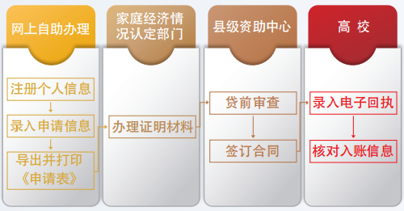
四、业务流程
首次申请流程
1.注册：www.csls.cdb.com.cn
2.申请并打印《申请表》
3.预申请
4.签订合同
5.持《受理证明》到高校进行回执录入
注意事项：
办理人：借款人和共同借款人均需到场
地 点：户口所在地的县教育局学生资助管理中心或乡镇办理点
提供材料：
►借款学生和共同借款人身份证原件
►录取通知书原件（新生）或学生证原件（在校生）
►户口簿原件（如果学生及共同借款人不在一本户口上，则需双方户口簿原件）
►《申请表》

Slide 17
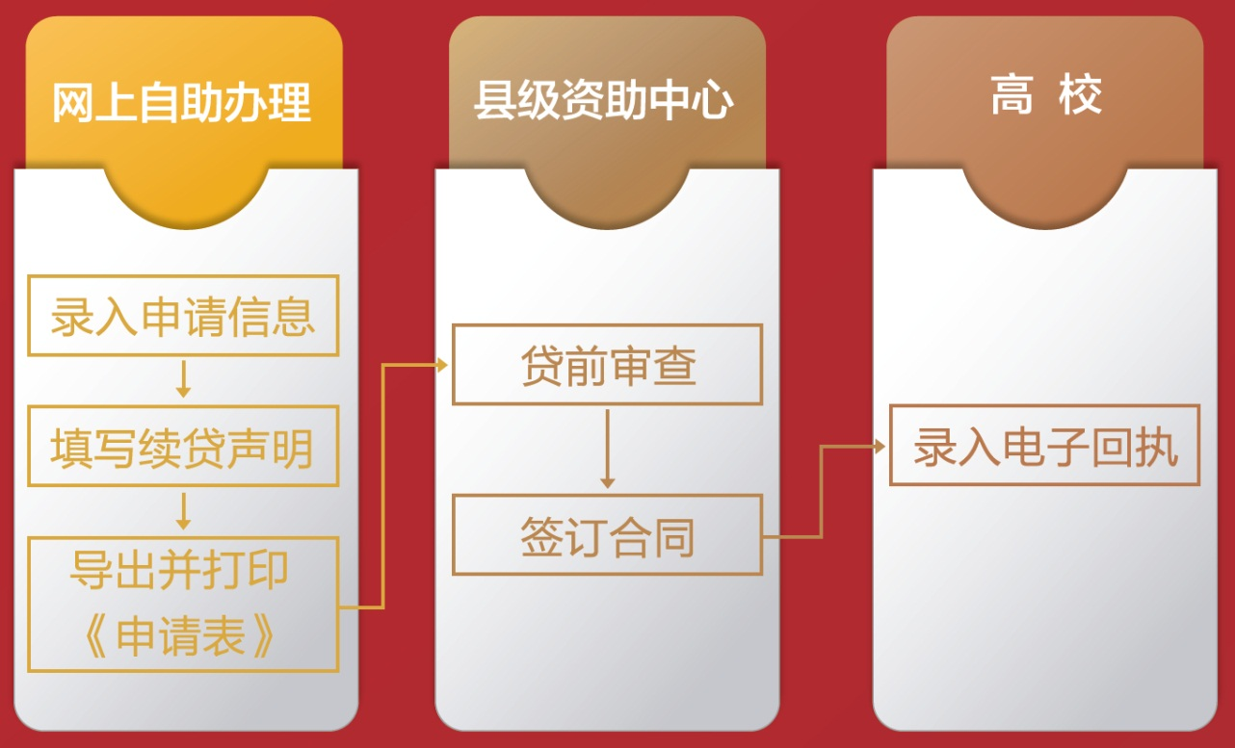
四、业务流程
续贷流程
先登录学生在线服务系统更新个人基本信息、共同借款人信息，提出续贷申请，并按照系统提示填写续贷声明，再导出打印《申请表》。
前往县级资助中心现场办理。续贷学生无需再次进行家庭经济困难认定。
持《受理证明》前往高校报道，并提请高校老师于当年10月10日前录入电子回执。
注意事项：
办理地点：原户籍县级资助中心。
办 理 人：学生本人或者共同借款人，只需一方到场。如果共同借款人发生变化，需要先前往县级资助中心办理共同借款人变更手续，才能进行续贷申请。
续贷材料：①办理人本人的身份证原件；②签过字的《申请表》原件。

Slide 18
四、业务流程
支付流程
办理贷款时第三方支付平台（支付宝）对借款学生统一开立个人账户，用于生源地贷款发放和本息回收。
账号格式
530102a2fip.cdb.cdb@sina.cn
身份证前6位 + a/b（生源地/高校） + 4位随机码
注意事项
无需自行注册，也不能使用学生自己的支付宝账号。
建议学生尽快修改原始密码。
建议完成实名认证，提升账户安全。

Slide 19
四、业务流程
支付宝实名认证
认证方式
快捷认证
有银行卡即可，无年龄限制，即时开通
选择银行→填写个人信息→填写卡号和预留电话号
普通认证
满18周岁，1-3个工作日开通
填写个人信息→上传证件扫描件→填写银行卡信息→填写收款金额
注意事项
是否认证不影响贷款发放和回收。
如果需要将账户余额提现到银行卡中，必须完成实名认证。
如果姓名有误无法完成认证，需先到助学贷款系统中修改信息（系统自动同步修改支付宝系统中信息），然后再进行实名认证。

Slide 20
四、业务流程
支付宝发放

Slide 21
四、业务流程
支付宝发放
发放时间
通常11月中旬。
支付宝收到开发银行发放资金后，约需2天完成全部发放工作，即高校在第3天（发放当日为第1天）可收到贷款资金。
注意事项
发放成功后，支付宝短信通知。
您申请的助学贷款共6000.00元已成功发放至您的贷款支付宝账户，其中4500.00元将作为您的学费自动缴纳【支付宝】
若学生的账户没有经过实名认证，则资金处于冻结状态，不可提现。
发放并冻结的资金，也可用于还款。

Slide 22
四、业务流程
正常还款
简要流程：
每年还一次。11月1日以后，登录学生在线服务系统查询还款计划（最后一年为9月1日以后）。
在11月1日至12月20日之间登录支付宝，直接在指定账户内充值还款或使用“助学贷款还款”功能还款。或者到县级资助中心使用开行助学贷款专用POS机刷卡进行还款。
下月1日之后可以登录学生在线服务系统查询还款结果。
注意事项：
支付宝会在还款日前5天向学生的手机发送还款提示短信，请务必及时登录学生在线服务系统变更自己的手机号码。
生源地助学贷款推荐使用支付宝作为还款方式。
可前往任意教育局学生资助管理中心进行POS机刷卡还款。

Slide 23
四、业务流程
提前还款
简要流程：
需进行提前还款申请。
每月15日（含）之前申请本月的提前还款，15日之后只能申请下个月的提前还款。每年10月15日至12月15日（含）之间，仅能申请当年12月20日的提前还款。
通过支付宝或助学贷款专用POS进行还款。
次月1日登录学生在线系统查看还款结果。
注意事项：
提前还款可以申请一次性还清一份或多份合同，也可以申请偿还部分本金（必须为500元以上、且为100元的整数倍）及相应利息。
截至当月20日，如果指定账户内资金不足以支付提前还款应还利息，将视为本次提前还款申请无效；足以支付提前还款应还利息但不足以支付提前还款应还本金的，仅扣收应还利息。

Slide 24
提前还款扣款：
每天均可申请提前还款，根据申请日期确定相应的结息日。
1月—9月：每月15日（含）之前提交申请，利息计算至当月20日（结息日），学生应于当月20日前还款；15日之后提交申请，利息计算至次月20日（结息日），学生应于次月20日前还款。
10月—12月：10月1日—15日提交申请，利息计算至10月20日（结息日），学生应于10月20日前还款；10月16日—12月15日提交申请，利息计算至12月20日（结息日），学生应于12月20日前还款。

Slide 25
四、业务流程
逾期还款
简要流程：
开始自付本息后，如当年12月20日未能及时还款，将被视作贷款逾期，并自12月21日起产生罚息，逾期罚息为当期利率的130%。
除11月外，每月20日前都可进行逾期贷款还款。逾期还款时应偿还逾期本息和截止还款当月20日的罚息。具体金额可登录学生在线服务系统查询。
只要存入足够金额，系统将自动扣除逾期本息，无需提出申请。
注意事项：
按照国家《征信业管理条例》的有关规定，有关不良记录将保留至逾期贷款结清后5年。为了今后顺利的就业、出国、消费、办理信用卡、申请房贷、车贷，一旦产生违约记录，请尽快偿还逾期贷款。
未按约定还款，连续拖欠超过一年且不与县级资助中心主动联系办理有关手续的同学，按照《借款合同》约定国家开发银行及县级资助中心有权在不再次通知借款学生的情况下在新闻媒体和网络等信息渠道上公布姓名、身份证号码、毕业学校及违约行为等信息。

Slide 26
四、业务流程
合同变更
变更类型：
《借款合同》变更分为助学贷款业务一类变更和助学贷款业务二类变更（以下简称“一类变更”、“二类变更”），一类变更由县级资助中心受理，经开发银行有关分行核准后生效。二类变更由县级资助中心受理并直接完成，无需开发银行核准。
一类变更包括：还款计划变更；
二类变更包括：就学信息变更、账户信息变更、身份信息变更、共同借款人变更。
一、就学信息变更
是指由于借款学生录入错误，或因其休学、升学、留级、跳级、退学、开除学籍、出国、转学等原因需要对高校名称、入学年份、学制或毕业年份进行修改的行为。
借款学生或共同借款人任一方到县级资助中心办理有关变更手续，并向县级资助中心提交相关证明材料。
因就学信息变更导致入学年份、毕业年份、学制发生变化的，借款人需同时申请还款计划变更。

Slide 27
四、业务流程
合同变更
二、还款计划变更：
已由县级资助中心完成就学信息变更或其他原因导致借款人不能按原《借款合同》约定的还款计划还款，需要对合同贴息起止日、宽限期起止日进行变更以调整还款计划的事项。
借款学生或共同借款人任一方到县级资助中心办理有关变更手续，并向县级资助中心提交相关证明材料。
县级资助中心审查、复核后提交开发银行有关分行。
开发银行有关分行在助学贷款信息管理系统内完成核准后，由县级资助中心通知借款人变更结果。

Slide 28
目 录
一、整体情况
二、云南省整体情况
三、信贷政策
四、业务流程
五、系统操作
六、联系我们

Slide 29
五、系统操作
国家开发银行助学贷款信息网
www.csls.cdb.com.cn
全面介绍国家开发银行助学贷款信息，包括：工作动态、业务政策、常见问题、经验介绍、就业推荐等内容。
可以在该网站查询全国各地学生资助中心联系方式，方便贷款同学沟通咨询问题。
已贷款同学可用身份证号码直接登录，忘记密码可以点击“密码找回”或向县级教育局申请密码重置。

Slide 30
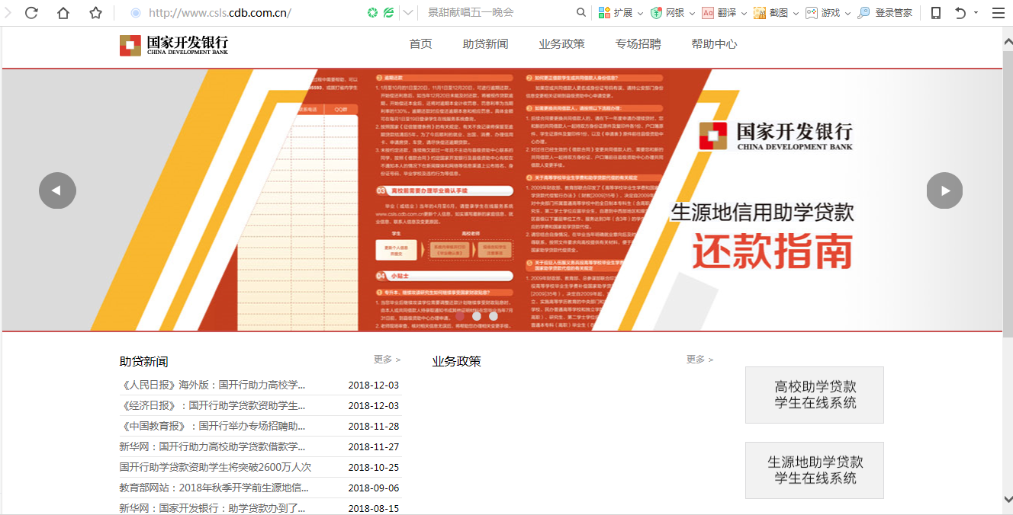
五、系统操作
国家开发银行助学贷款信息网

Slide 31
五、系统操作
国家开发银行助学贷款信息网

Slide 32
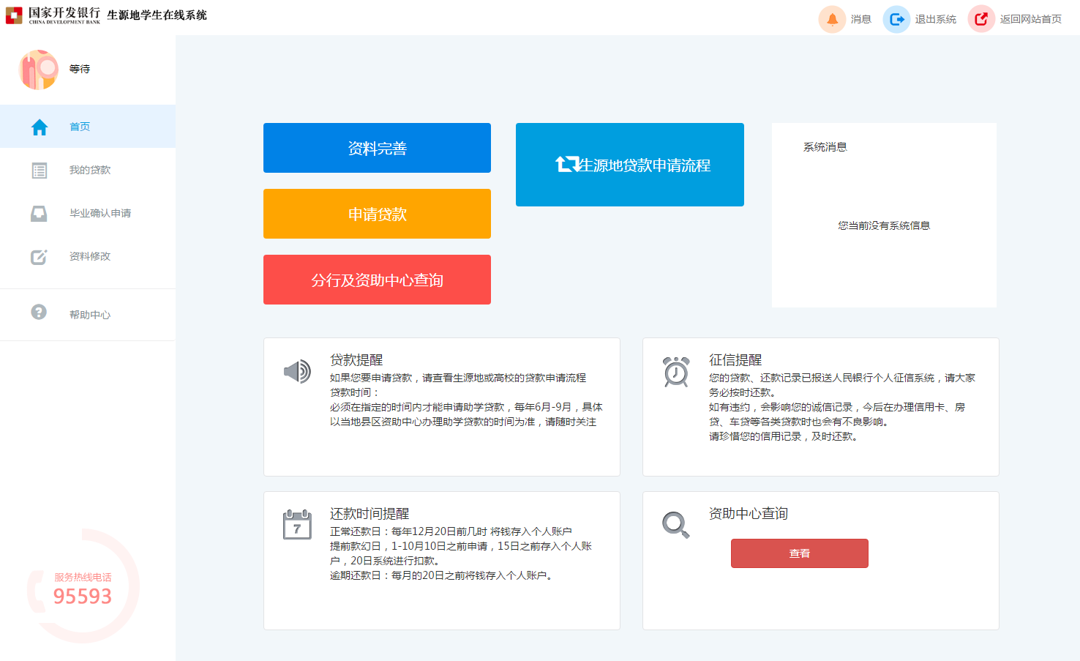
学生在线首页
系统消息
学生在线首页
查看我的全部贷款，可以再此提交还款申请，还款记录，贷款详情等信息
提供毕业确认申请功能
学生修改个人资料信息，共同金额借款人信息，账户变更
跳转到官网帮助中心
个人密码及密保问题变更
用户完善基本资料后可以查看所在资助中心的联系方式
打开资助中心查找页面

Slide 33
五、系统操作
支付宝还款
还款方式
充值还款
操作方式：将资金于还款日前充值到指定的支付宝账户中即可。
操作时间：可随时充值，还款日（通常21日凌晨）支付宝自动划扣。
潜在风险：充值后资金停留在支付宝账户中。
主动还款
操作方式：使用“助学贷款还款”功能（电脑或手机），按照提示逐步完成还款。
操作时间：系统结息后至还款日前。
主要优点：随还随扣，资金在账户中不停留，安全性高；可以使用任何一个支付宝账户为指定学生还款。

Slide 34
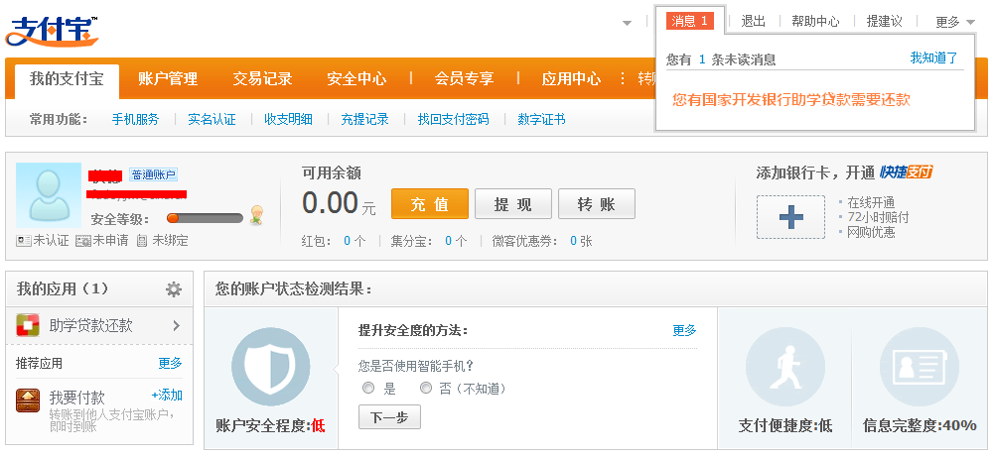
五、系统操作
支付宝还款——充值还款
登录学生的支付宝还款账户，系统会自动弹出还款提示信息。
使用充值还款时，直接将还款金额充到支付宝余额，等待21日支付宝自动扣款。

Slide 35
五、系统操作
支付宝还款——充值还款

Slide 36
五、系统操作
支付宝还款——主动还款

Slide 37
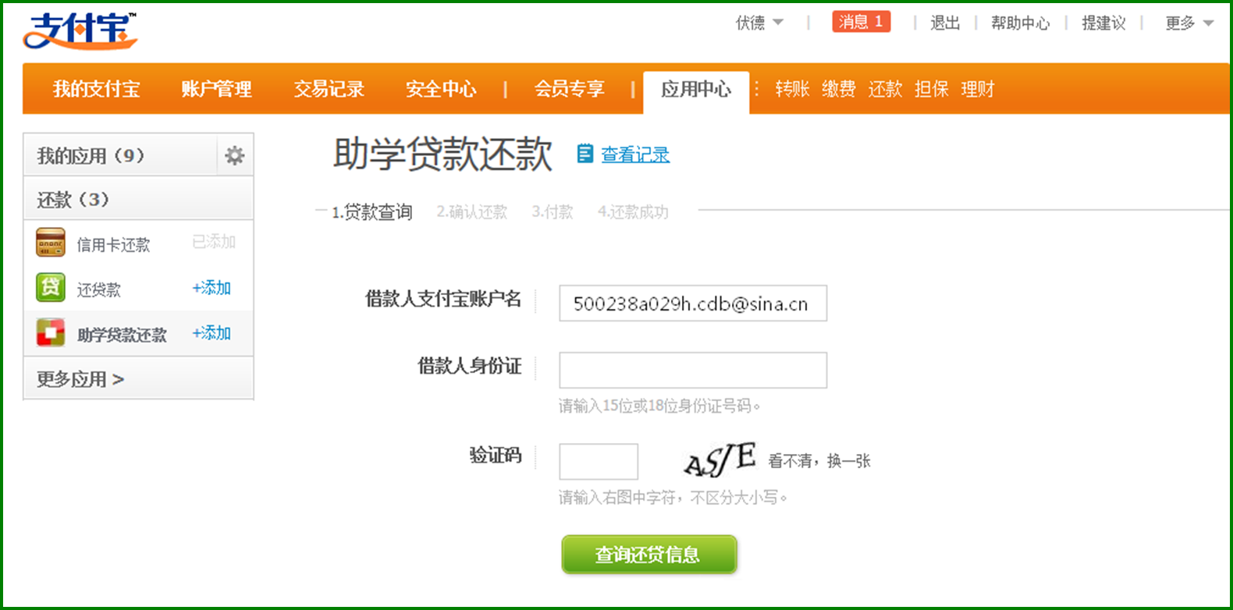
五、系统操作
支付宝还款——主动还款
知道学生的还款账户和身份证号，就可以查看还款信息并完成还款。

Slide 38
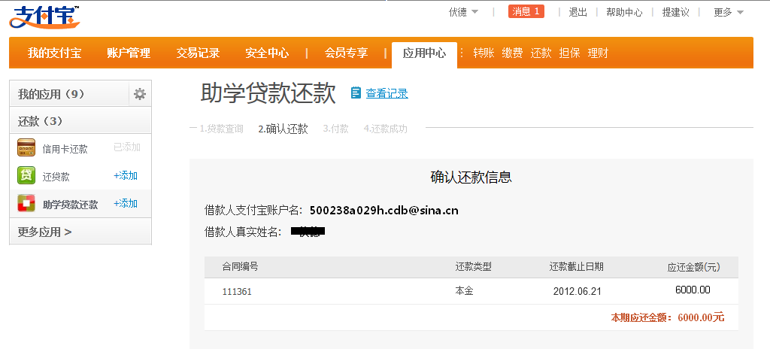
五、系统操作
支付宝还款——主动还款

Slide 39
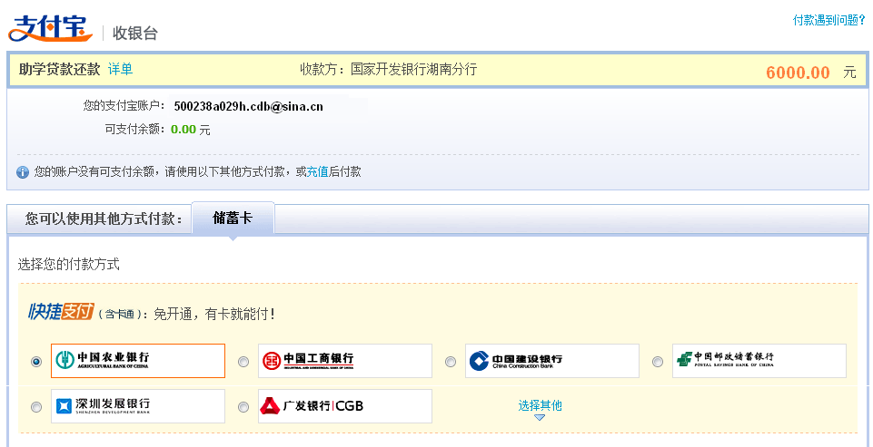
五、系统操作
支付宝还款——主动还款

Slide 40
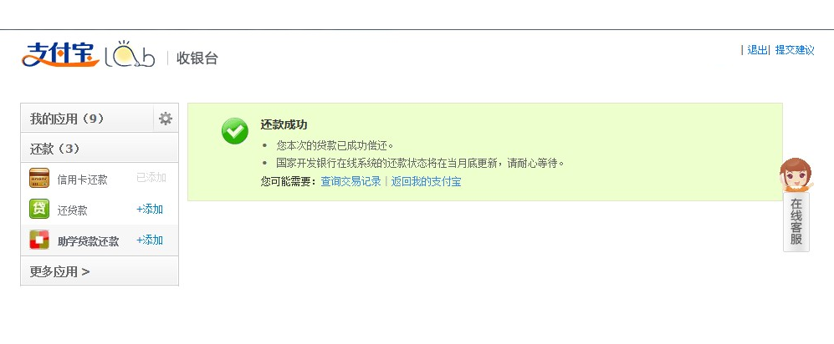
五、系统操作
支付宝还款——主动还款

Slide 41
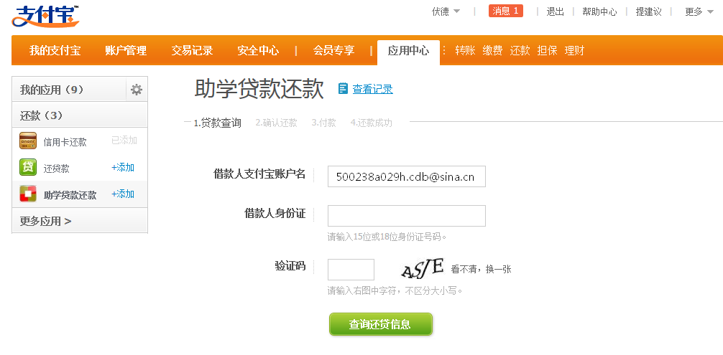
五、系统操作
支付宝还款——主动还款
可查看全部还款记录。

Slide 42
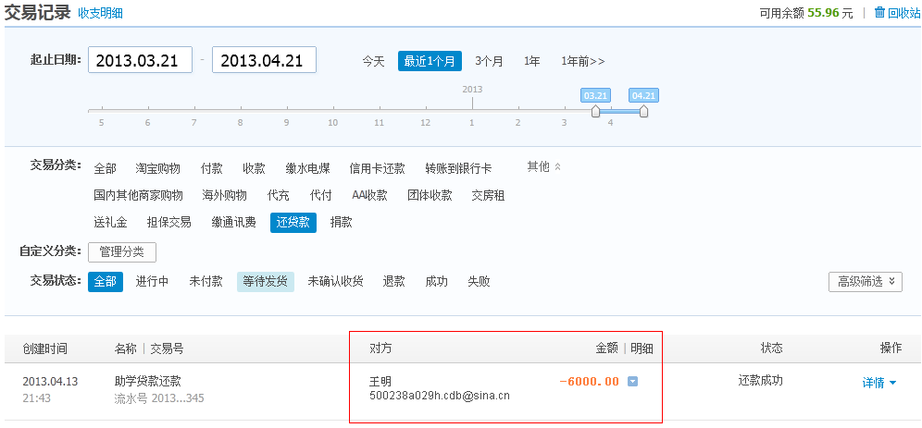
五、系统操作
支付宝还款——主动还款

Slide 43
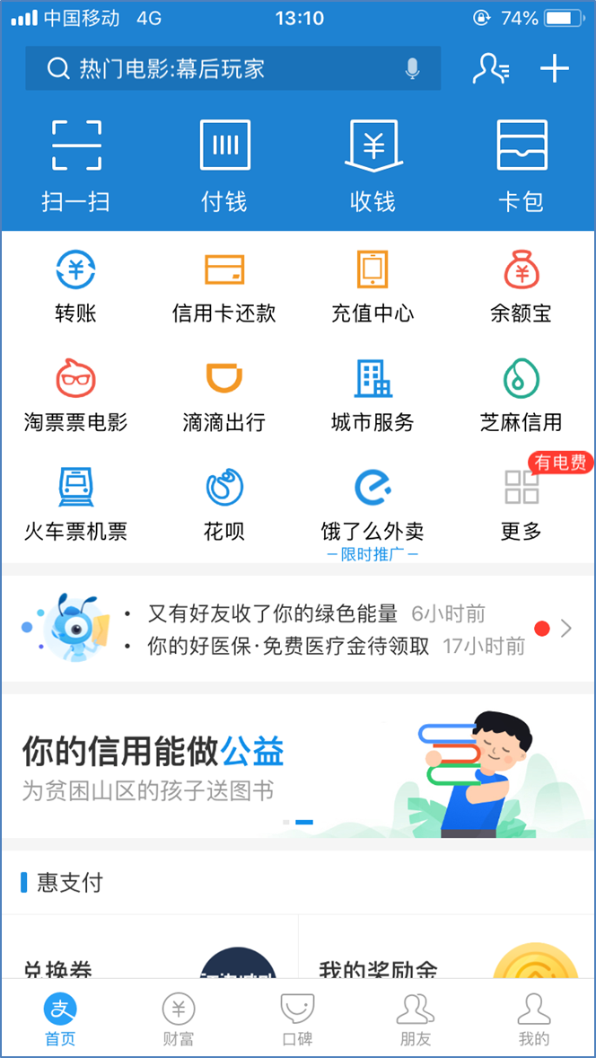
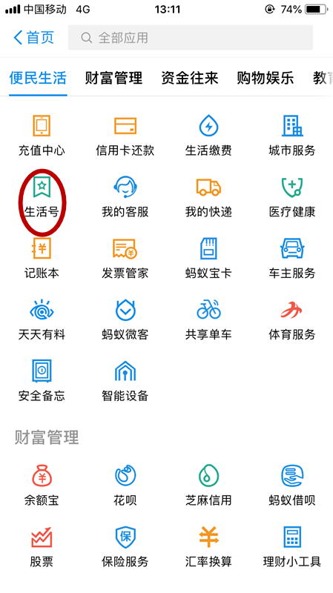
五、系统操作
支付宝还款——生活号手机还款

Slide 44
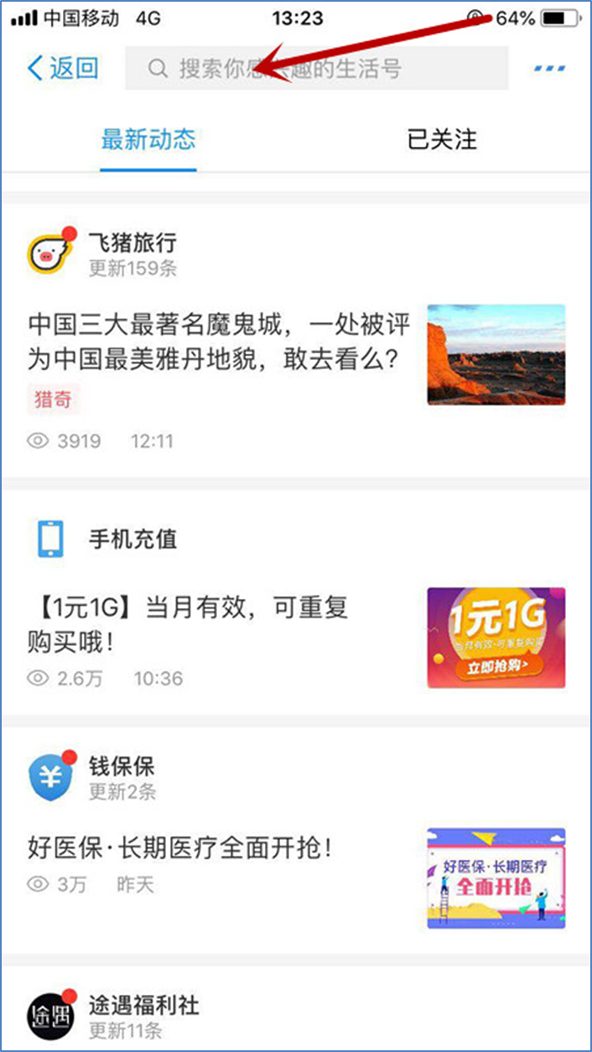
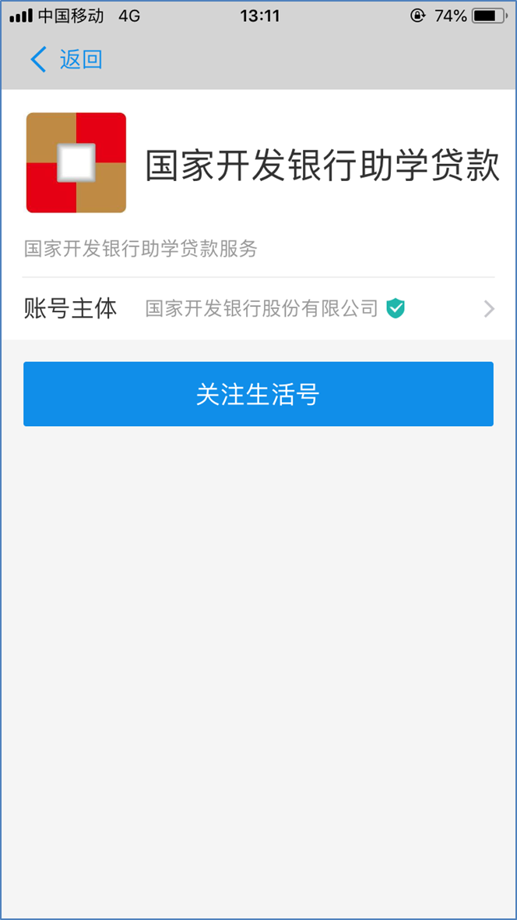
五、系统操作
支付宝还款——生活号手机还款

Slide 45
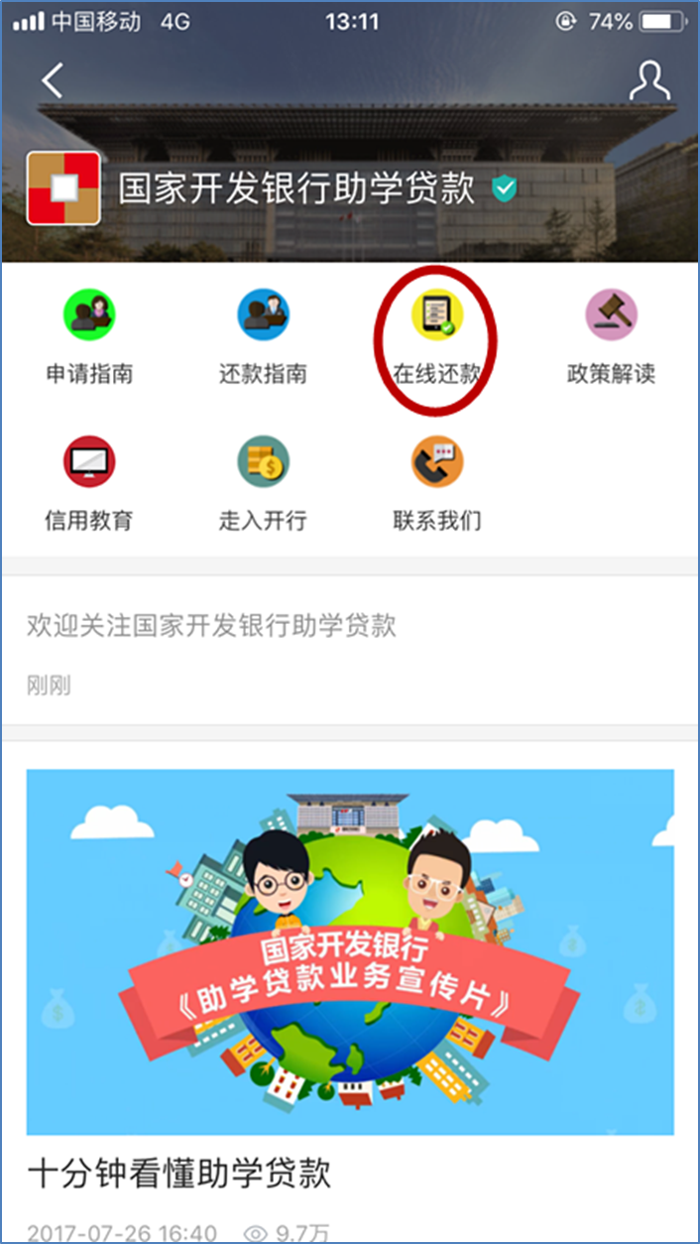
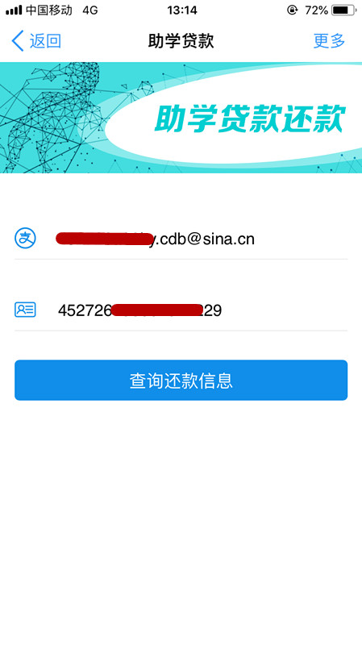
五、系统操作
支付宝还款——生活号手机还款

Slide 46
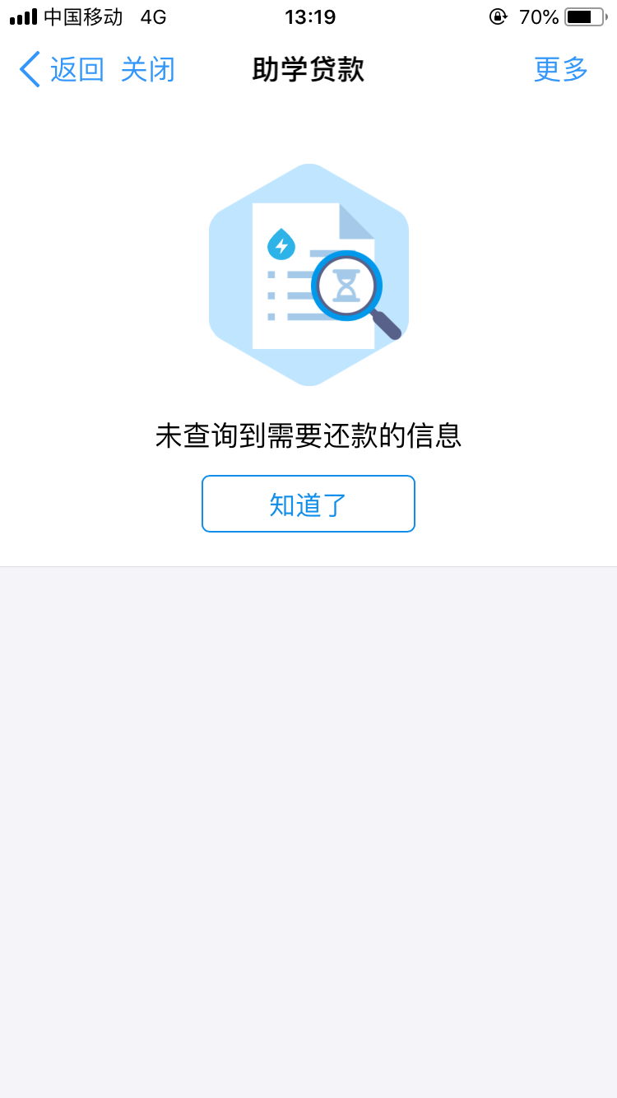
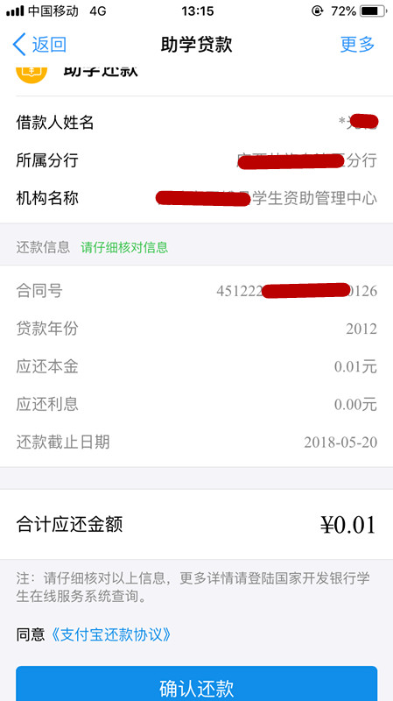
五、系统操作
支付宝还款——生活号手机还款

Slide 47
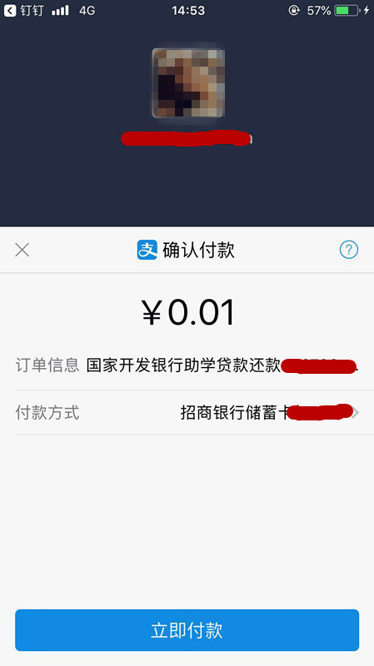
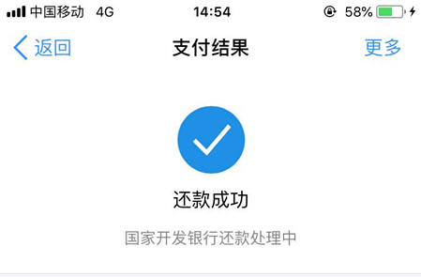
五、系统操作
支付宝还款——生活号手机还款

Slide 48
五、系统操作
支付宝还款常见问题
学生可以修改、注销支付宝账户吗 ？
系统生成的支付宝账户是助学贷款专用账户，不允许修改或注销。
助学贷款支付宝账户可以正常购物消费吗？
助学贷款支付宝账户是专用账户，在全部贷款结清前，该账户的余额支付功能是关闭的，无法使用账户余额进行消费、购物。全部贷款结清后，会按照开行提供的信息定期开启账户余额支付功能。
支付宝账户中有钱，为什么扣款失败？
可能原因有3种：（1）未能在扣款之前及时充值；（2）本月未申请提前还款；
（3）充值账户有误。
在实名认证时，提示身份证号码已被占用，怎么办？
如果学生已为其他支付宝账户进行过实名认证，则进行关联认证即可；如果未进行过实名认证，可在支付宝帮助中心搜索“身份占用申诉”，提供学生本人的身份证正反面彩色电子扫描件和户口薄电子扫描件，通过支付宝的审核后即可完成认证。

Slide 49
目 录
一、整体情况
二、云南省整体情况
三、信贷政策
四、业务流程
五、系统操作
六、联系我们

Slide 50
六、联系我们
全国呼叫中心 95593
支付宝客服热线 95188
云南分行咨询热线 0871-63636533、0871-63636621
国家开发银行助学贷款信息网： www.csls.cdb.com.cn

Slide 51
感谢聆听！

